Slide 1

青藏高原深部地球物理探测70年
裴志豪 熊良轩
2023.4
doi: 10.1360/SSTe-2019-0132

Slide 2
目录
发展历程
探测成果
地球物理场特征
两大争议

Slide 3
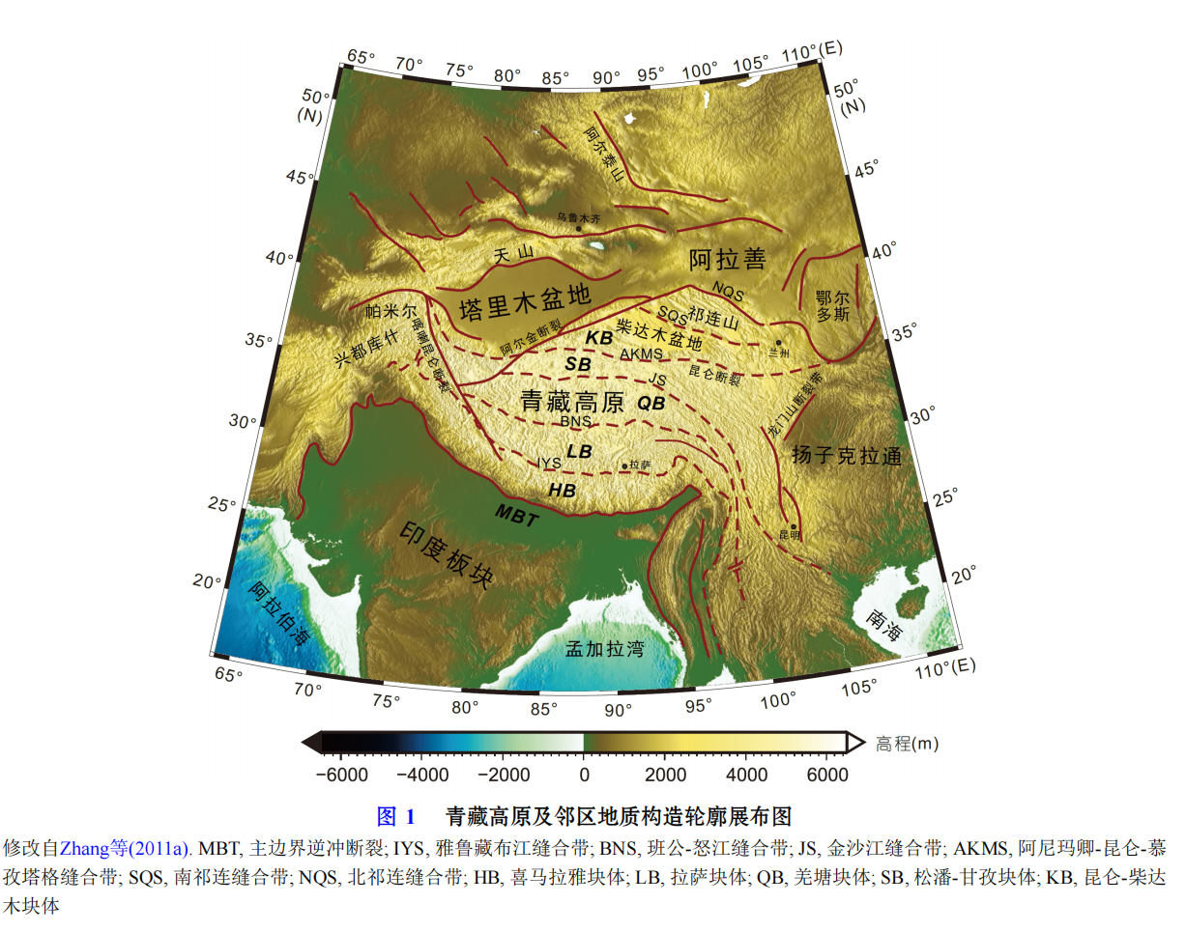
Credit: NASA

Slide 4
发展历程

Slide 5
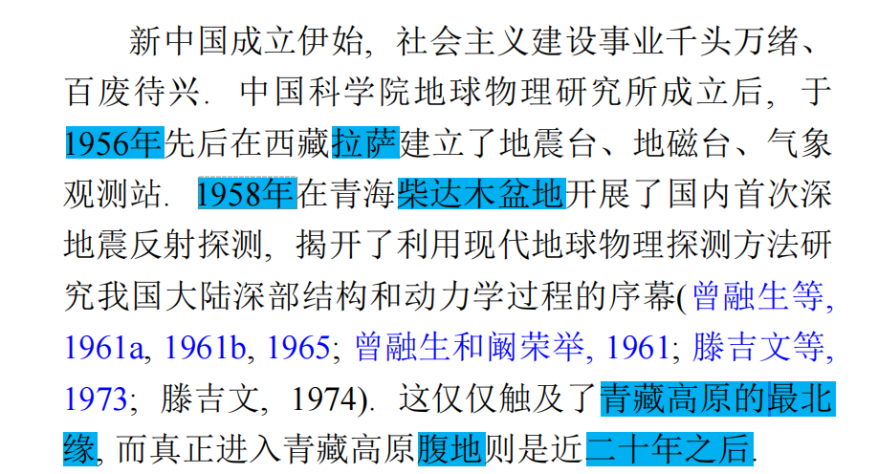
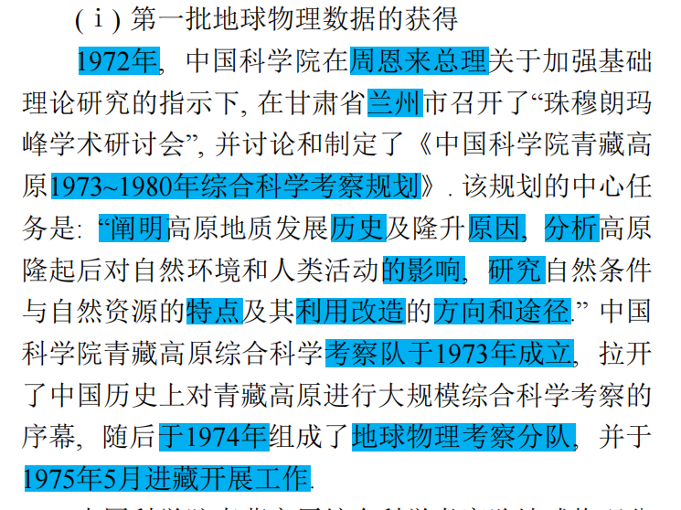
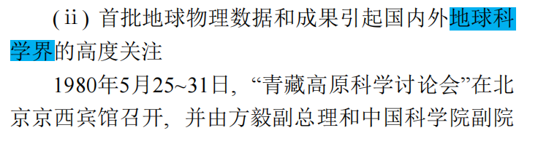

Slide 6
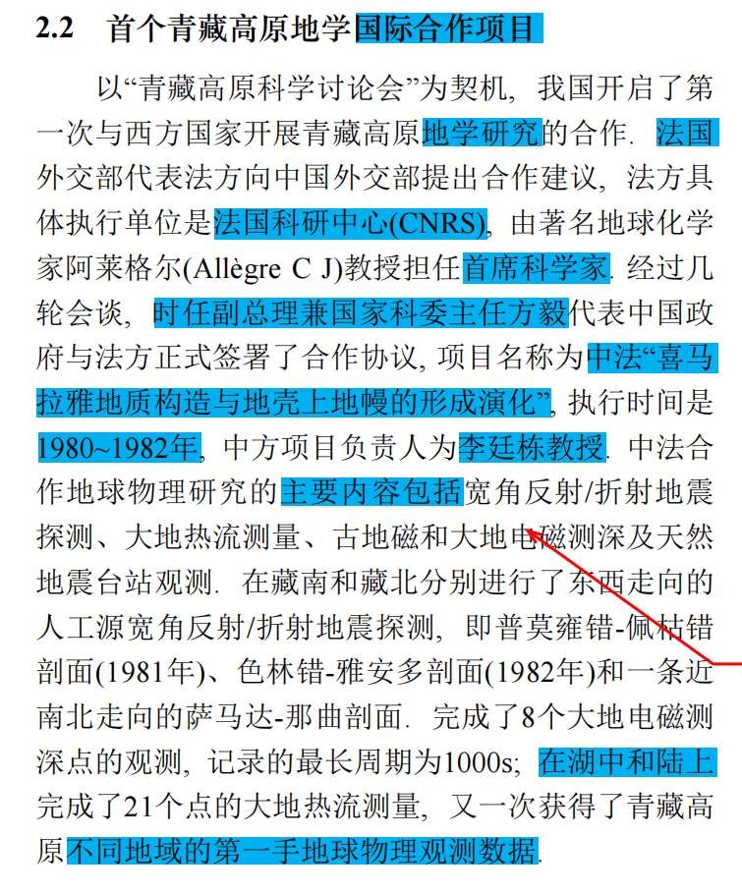


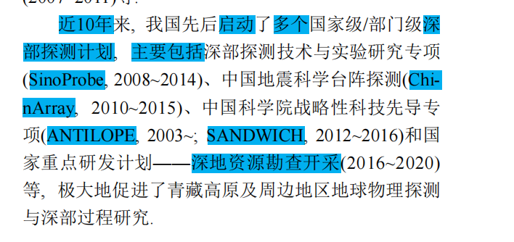

Slide 7
探测成果

Slide 8
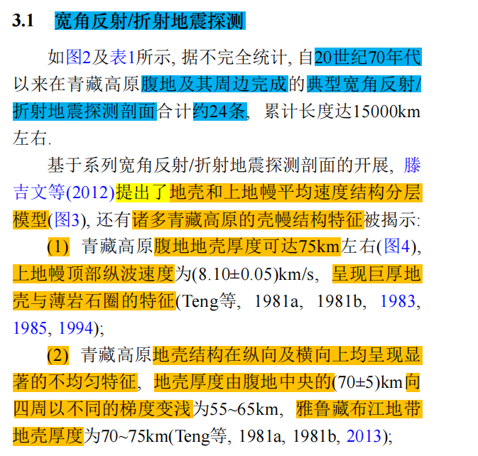
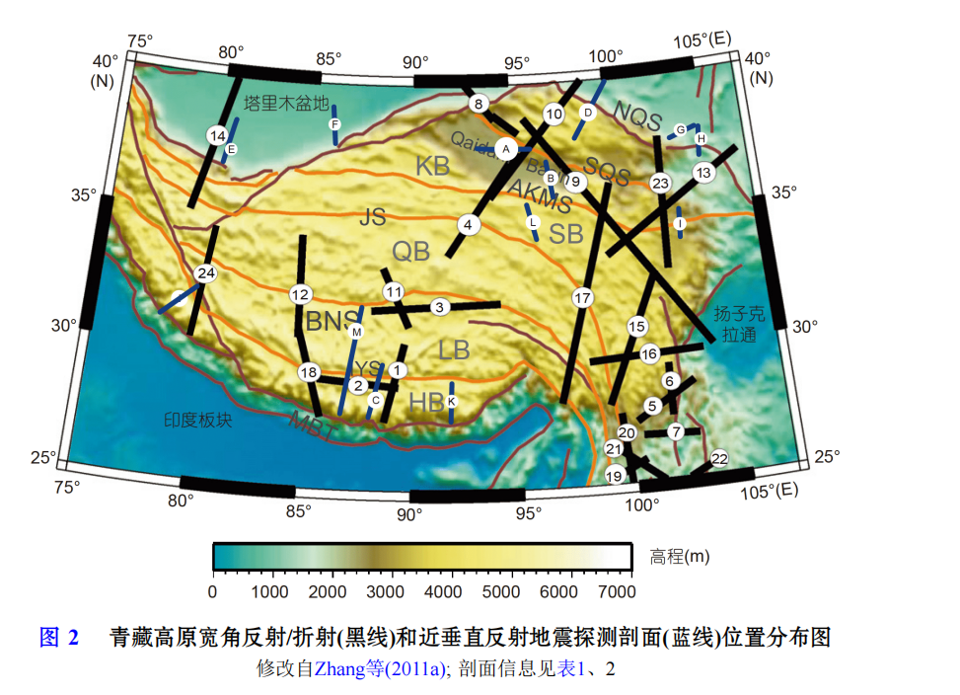

Slide 9
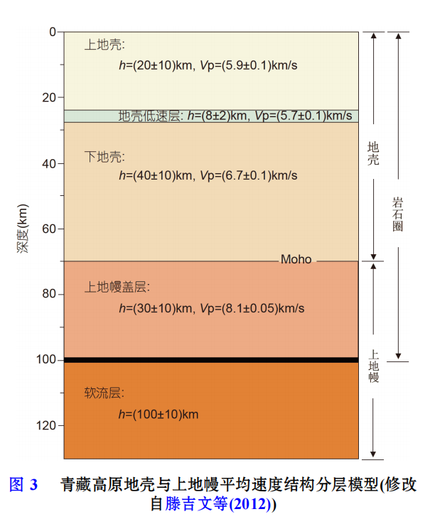

Slide 10
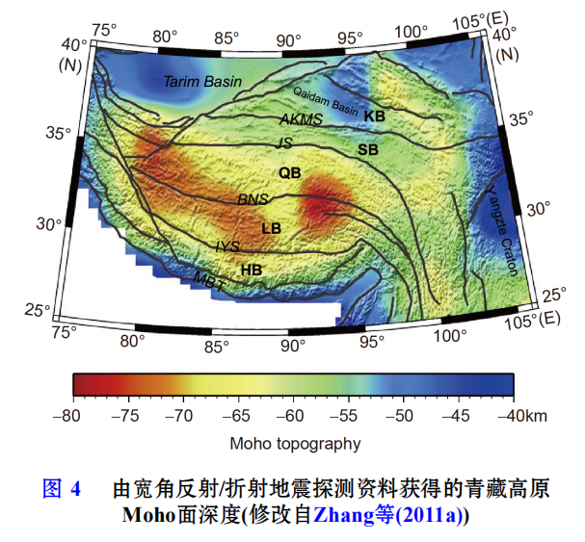

Slide 11
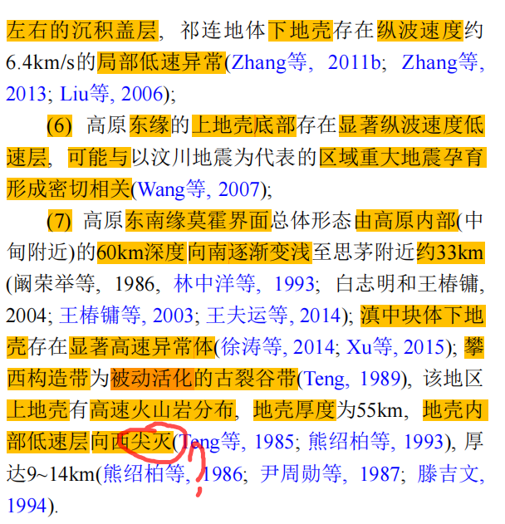
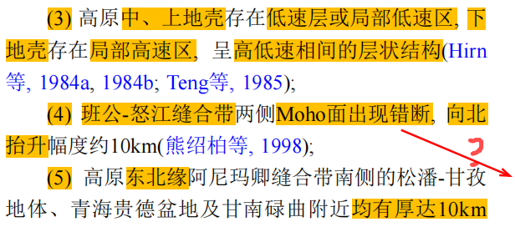

Slide 12
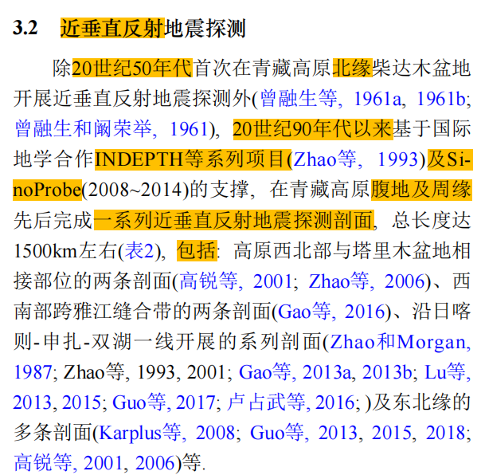
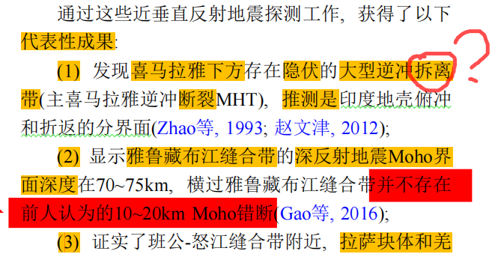
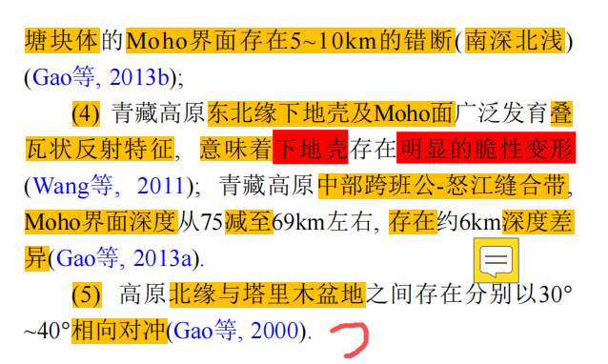
Notes:
(1) 核心冷却减少到传导性热损失占主导地位的程度（但没有形成内核）。
(2) 火星经历了对流方式的改变，从高效模式（如板块构造）到目前观察到的停滞的盖子模式。这将导致地幔和地核停止冷却，关闭地核对流和动力装置。无论火星是否有内核，这个模式都会有效。
(3) 火星的核心充分冻结，以至于剩余的流体区域太薄，无法维持动力机。然而，火星也可能比这些简单的模型更复杂；而且需要了解更多的古密度情况。除了传统的发电机之外，还存在非正统的替代方法。一些小行星在太阳系历史的早期经历了分化，其液态核心可能在很短的时间内（大约一百万年）进行了激烈的对流。

Slide 13
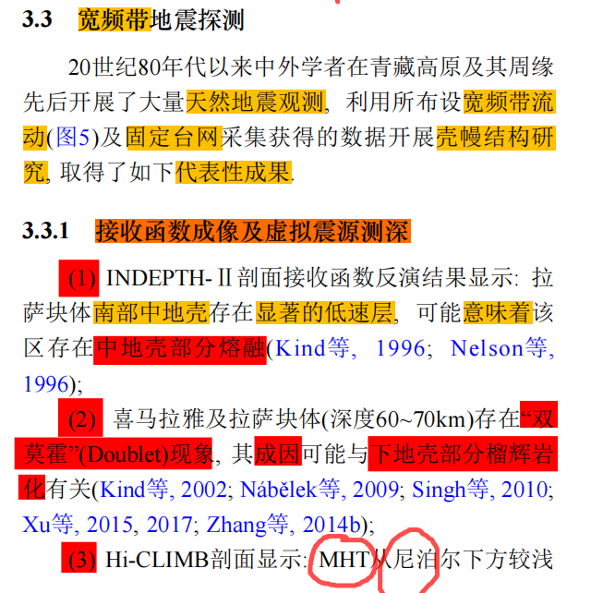
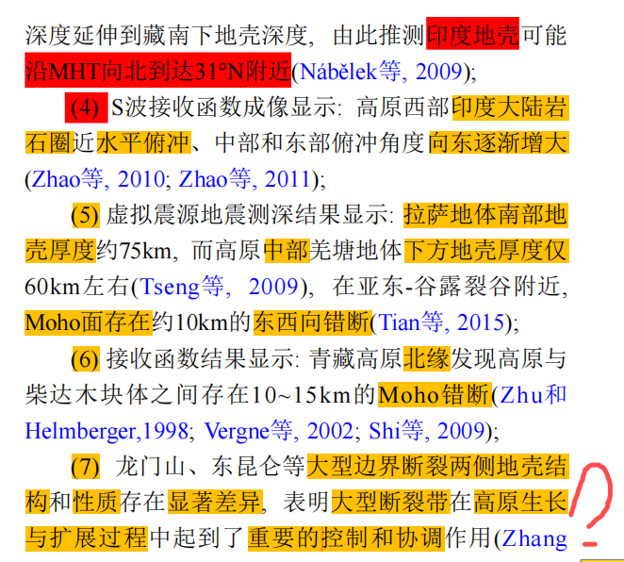

Slide 14
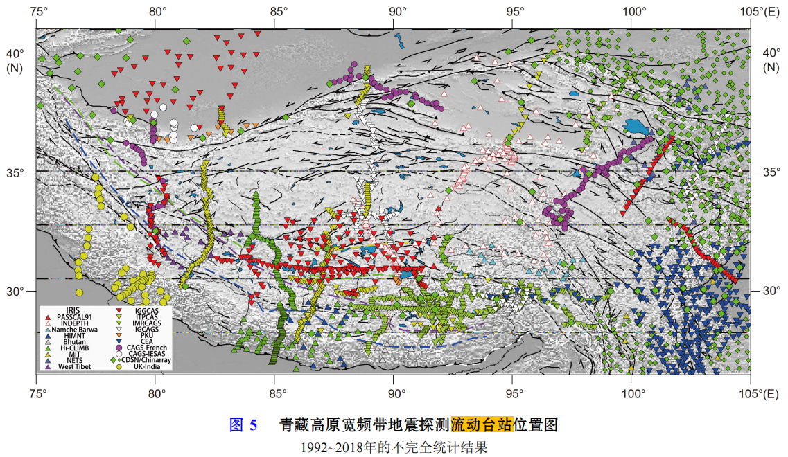

Slide 15
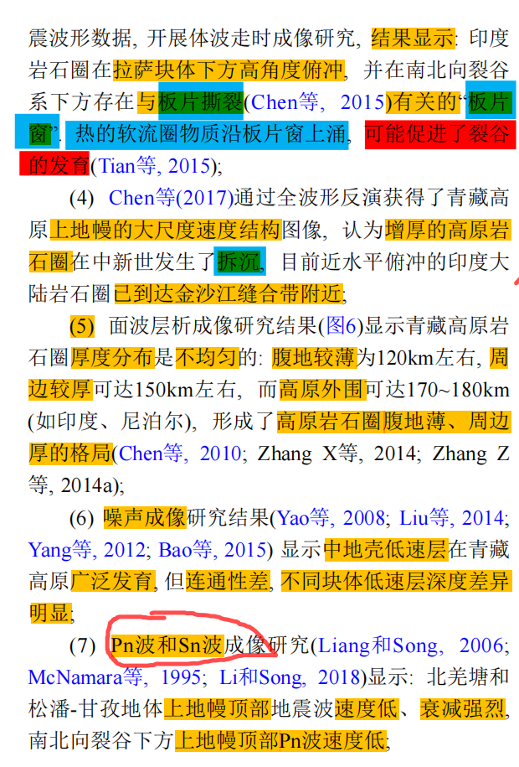
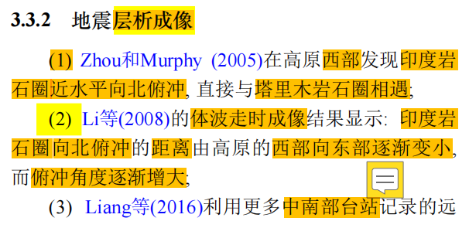
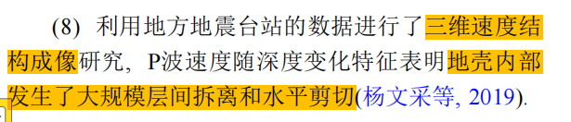

Slide 16
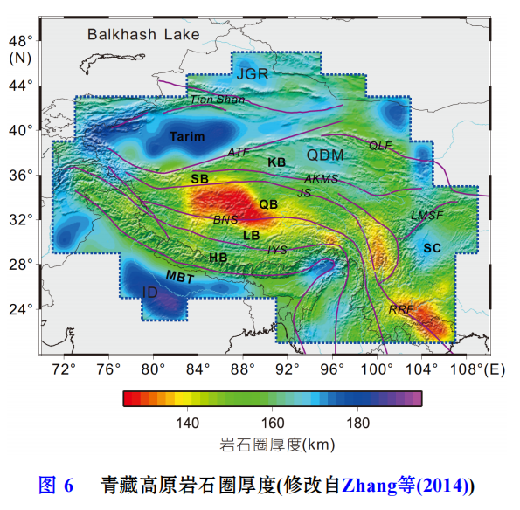

Slide 17
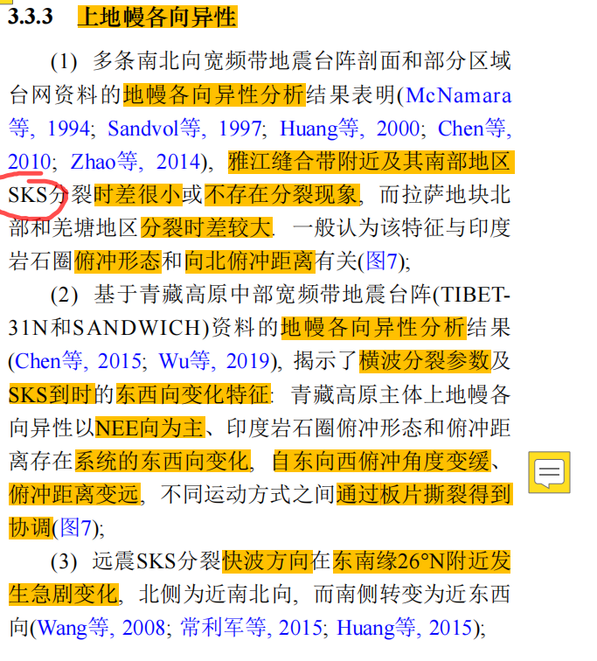
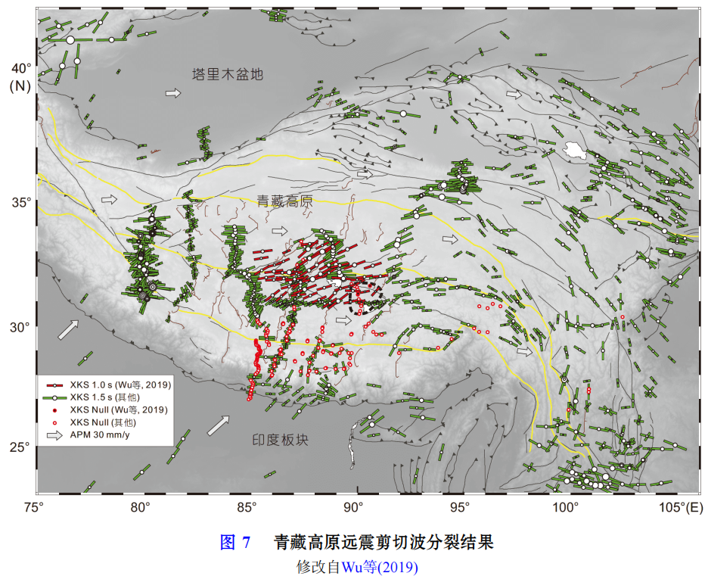
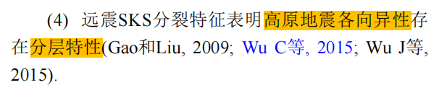

Slide 18
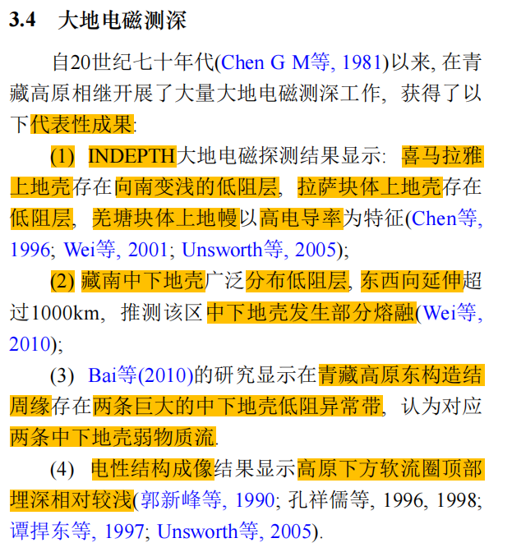

Slide 19
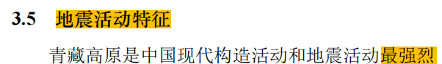
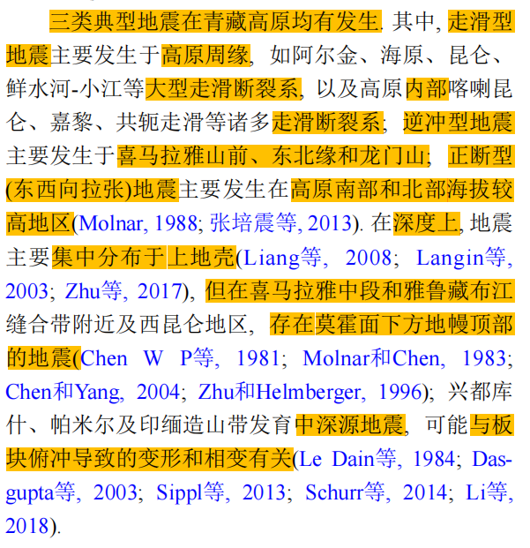
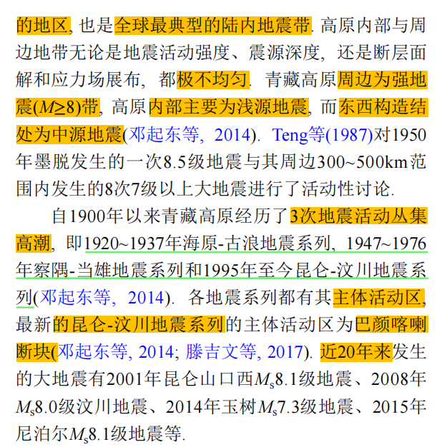

Slide 20
地球物理场特征

Slide 21
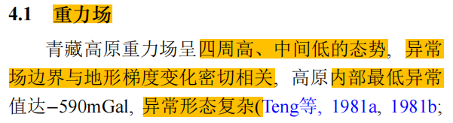
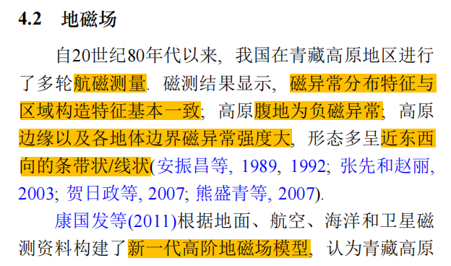
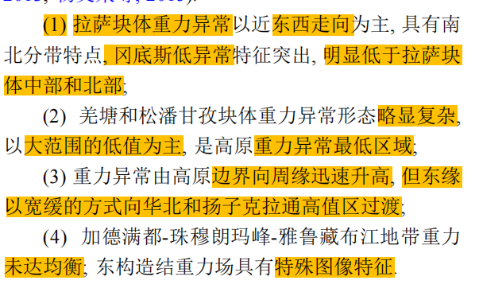
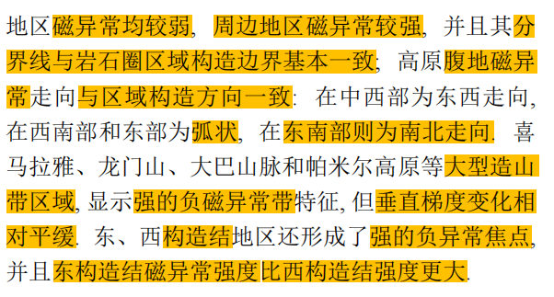

Slide 22
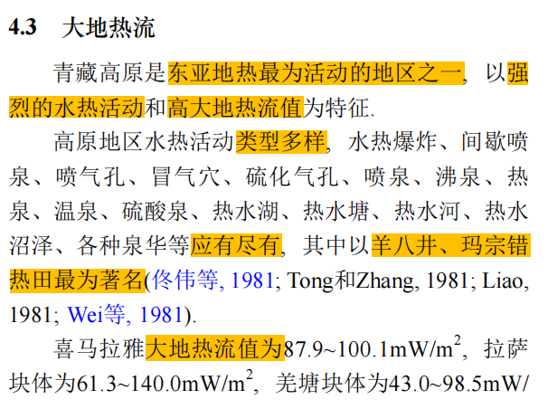
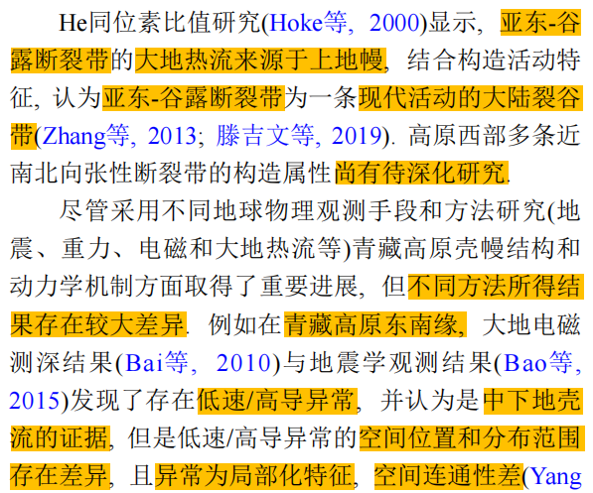
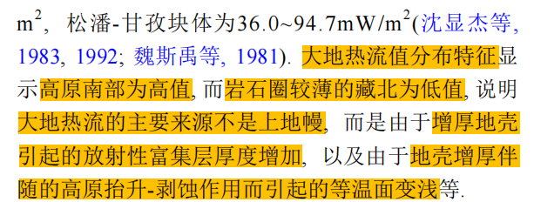

Slide 23
两大争议

Slide 24
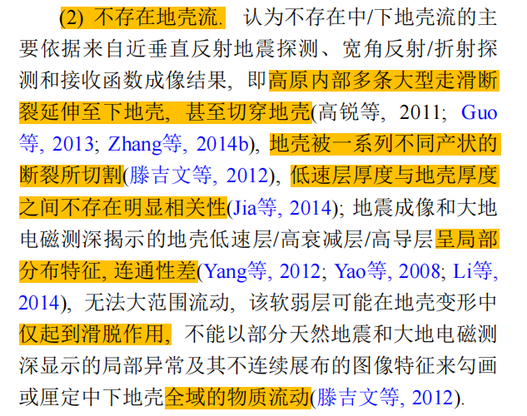
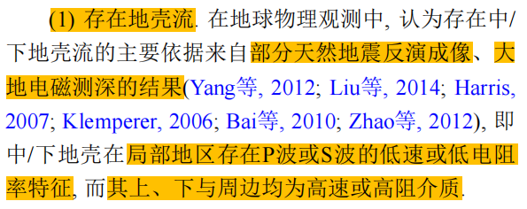
争议：青藏高原深部是否存在中/下地壳流

Slide 25
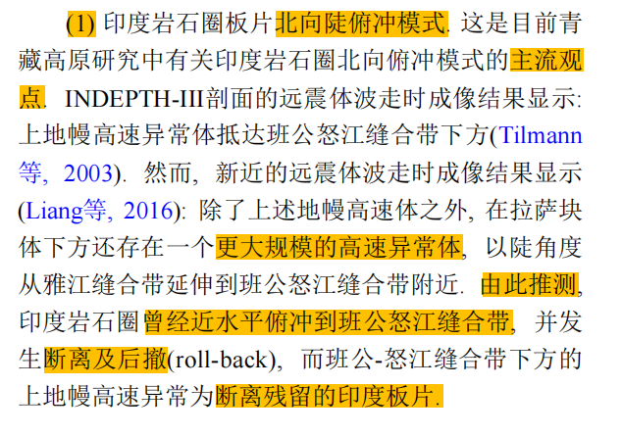
争议：印度次大陆和欧亚大陆岩石圈俯冲模式

Slide 26
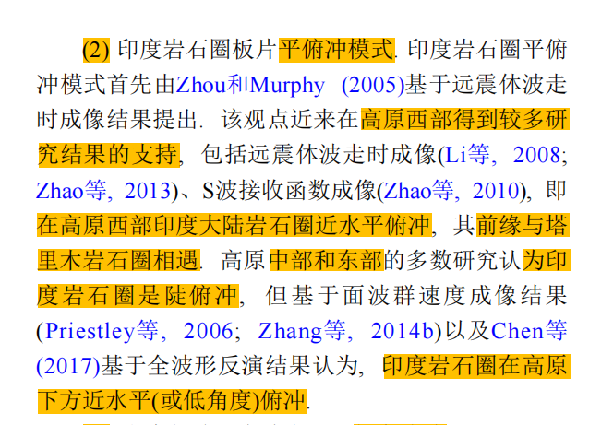
争议：印度次大陆和欧亚大陆岩石圈俯冲模式

Slide 27
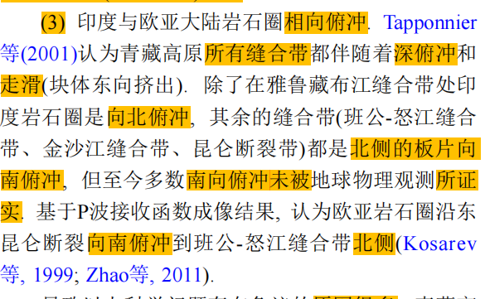
争议：印度次大陆和欧亚大陆岩石圈俯冲模式

Slide 28
总结

Slide 29
巨型复杂系统工程
取得了很多进展
存在很多重大争议
存在很多未知
需要综合观测分析
大有可为

Slide 30
谢谢！

